Slide 1
Webserver in C
Elena Mania
Epure-Tofanel Carlo
Alexandra Marina Berlinschi
Universitatea din Bucuresti​
Departamentul de Informatica​
Sisteme de operare​
2023-2024​

Slide 2
Outline Prezentare
01
02
03
04
05
Implementare
Descrierea Problemei
Design-ul Solutie
Experimente
Concluzii

Slide 3
Descrierea Problemei
Problema se încadrează în domeniul rețelelor de calculatoare și programării concurente. Principalele provocări includ gestionarea concurenței, sincronizarea proceselor și alocarea eficientă a resurselor pentru a procesa cererile HTTP în mod eficient.
Proiectul implică implementarea unui server web concurent capabil să gestioneze multiple cereri HTTP simultan, inclusiv GET, HEAD, POST și PUT.
Datele Particulare ale Problemei:
Gestionarea cererilor HTTP multiple într-un mod eficient și sigur.
Implementarea corectă a diferitelor metode HTTP (GET, HEAD, POST, PUT).
Concurența și procesarea paralelă folosind fork().
Scopul este de a dezvolta un server web stabil și eficient care să poată servi conținut static și să proceseze cereri într-un mod concurent.

Slide 4
Descrierea Problemei
Importanța Problemei:
Necesitatea unui server web rapid și fiabil este esențială în contextul actual al tehnologiei web.
Concurența eficientă permite gestionarea mai multor cereri simultan, îmbunătățind performanța și scalabilitatea.

Slide 5
Specificatia Solutiei
Ținta Proiectului: Oferirea unei soluții eficiente pentru site-uri mici și medii, cu posibilitatea de extindere pentru nevoi suplimentare.
Use-Case-uri Minimale:
Servirea conținutului web static, cum ar fi pagini HTML, imagini și fișiere CSS/JS.
Handling GET request for: /4k.jpeg Bytes Sent: 1188839, Time Taken: 0.018039 seconds, Throughput: 65903819.502190 bytes/sec
Procesarea cererilor dinamice, inclusiv primirea și trimiterea de date JSON.
Handling GET request for: /Json.json Bytes Sent: 226, Time Taken: 0.000169 seconds, Throughput: 1337278.106509 bytes/sec
Cerințe de Sistem și Mediu de Dezvoltare
Sistem de Operare: Linux sau alte sisteme Unix-like.
Biblioteci Software: Utilizează biblioteci standard C și biblioteca Jansson pentru manipularea JSON.
Specificatii tehnice și de integrare:
Serverul este implementat în C și este compatibil cu sistemele de operare bazate pe Unix.
Suportă interacțiunea cu alte sisteme prin intermediul protocolului HTTP.

Slide 6
Specificatia Solutiei
Presupuneri, Constrângeri și Dependințe
Presupuneri: Utilizatorii au cunoștințe de bază în administrarea serverelor și lucrul cu linia de comandă.
Constrângeri: Optimizat pentru sarcini ușoare și medii; nu este destinat pentru sarcini extrem de grele.
Dependențe: Depinde de un mediu Unix-like pentru gestionarea proceselor.
UX/UI Design
Serverul nu are o interfață grafică, fiind controlat prin configurații și comenzi în linia de comandă.

Slide 7
Design
Serverul web este construit pe o arhitectură bazată pe procese, utilizând modelul client-server.
Mecanisme și Algoritmi Folosiți:
Forking Model: Pentru gestionarea concurenței, serverul folosește modelul de forking, creând un nou proces pentru fiecare cerere HTTP primită.
Procesarea HTTP: Implementarea metodelor HTTP (GET, POST, etc.) prin interpretarea și răspunderea corespunzătoare la cererile clientului.
Alegerea Mecanismelor și Algoritmilor:
Alegerea modelului de forking este motivată de simplitatea sa și de capacitatea de a izola fiecare cerere, evitând interferențele între procese.
Metodele HTTP sunt implementate pentru a asigura conformitatea cu standardele web și pentru a oferi funcționalități de bază ale unui server web.
Diferențe față de Alte Abordări:
Față de serverele thread-based sau event-driven, acest server prioritizează izolarea și siguranța proceselor, acceptând un consum mai mare de resurse.
Abordarea se concentrează pe simplitate, ideală pentru aplicații de dimensiuni mici și medii.

Slide 8
Design
Particularități și Adaptări:
Serverul gestionează conținut static și cereri dinamice, adaptându-se la diferite tipuri de conținut (HTML, JSON, text).
Concurența este gestionată într-un mod care echilibrează performanța și utilizarea resurselor.
Comparatie Funcționalitate și Performanță:
Modelul de forking, deși consumă mai multe resurse decât un model thread-based, oferă o izolare mai bună și o siguranță sporită.
Implementarea metodelor HTTP se concentrează pe eficiență și conformitate, cu un timp de răspuns rapid și o gestionare corectă a conținutului.

Slide 9
Implementare
Biblioteci Software Folosite:
1. Biblioteci Standard (stdlib.h, string.h, stdio.h): Utilizate pentru manipularea stringurilor, alocare de memorie, și operații I/O.
2. Sockets API (sys/socket.h, arpa/inet.h, unistd.h): Esențiale pentru funcționalități de rețea precum crearea și gestionarea socket-urilor.
3. Jansson (jansson.h): Folosită pentru manipularea datelor JSON, utilă în cererile și răspunsurile HTTP.
Probleme Tehnice și Soluții:
1. Concurența: Inițial, utilizarea `fork` pentru fiecare cerere nouă limita performanța. Pentru a rezolva problema concurenței, am explorat utilizarea thread-urilor în locul proceselor copil.
2. Parsing-ul Cererilor HTTP: Probleme în extragerea corectă a componentelor cererilor. Soluția a fost îmbunătățirea algoritmului de parsing.

Slide 10
Implementare
Limitările Implementării
1. Scalabilitate: Actuala implementare, bazată pe procese copil (`fork`), nu este cea mai scalabilă soluție pentru un webserver. În condiții de trafic ridicat, aceasta poate deveni o limitare majoră, și chiar devine la partea de implementare.
2. Securitate: Nu am implementat măsuri avansate de securitate, ceea ce ar putea face serverul vulnerabil la diverse atacuri, cum ar fi injection sau DoS.
3. Flexibilitate în Rutare și Middleware: Serverul nostru este relativ simplist în gestionarea rutei și nu suportă middleware complex sau rutare avansată, ceea ce limitează capacitatea sa de a servi aplicații web complexe, de asemenea nu dispune de procesarea cererilor dinamice cum ar fi scripturi PHP.
4. Performanța în Tratarea Fișierelor Statice: Manipularea fișierelor statice, cum ar fi HTML, CSS, și imagini, nu este optimizată. În implementarea curentă, fiecare cerere de fișier static este tratată individual, ceea ce poate duce la întârzieri în încărcarea conținutului.

Slide 11
Experimente
Mașina care rulează următoarele experimente are la dispoziție următoarele specificații:
Procesor = AMD Ryzen™ 5 5400H
Sistem de operare = Ubuntu
Placă video = NVIDIA®GeForce RTX™ 3060 GPU laptop 6GB GDDR6
Memorie = 16GB DDR5

Slide 12
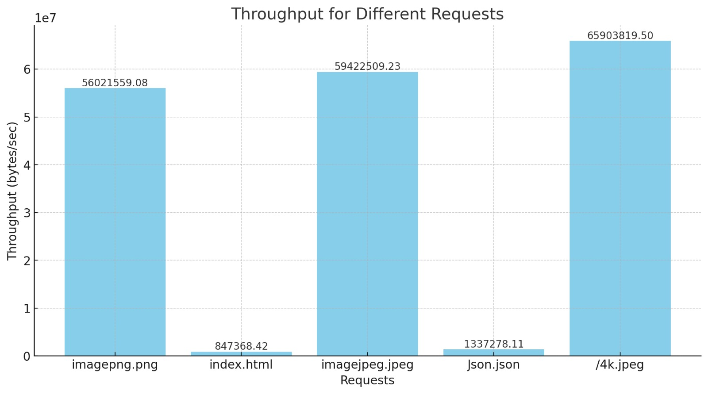
Experimente

Slide 13
Experimente
Handling GET request for: /index.html
Bytes Sent: 161, Time Taken: 0.000190 seconds, Throughput: 847,368.421053 bytes/sec
-=-=-=-=-=-=-=-=-=-=-=-=-=-=-=-=-=-=-=-=-=-=-=-=-=-=-=-=-=-=-=-=-=-=-=
Handling GET request for: /imagejpeg.jpeg
Bytes Sent: 64414, Time Taken: 0.001084 seconds, Throughput: 59,422,509.225092 bytes/sec
-=-=-=-=-=-=-=-=-=-=-=-=-=-=-=-=-=-=-=-=-=-=-=-=-=-=-=-=-=-=-=-=-=-=-=-
Handling GET request for: /Json.json
Bytes Sent: 226, Time Taken: 0.000169 seconds, Throughput: 1,337,278.106509 bytes/sec
-=-=-=-=-=-=-=-=-=-=-=-=-=-=-=-=-=-=-=-=-=-=-=-=-=-=-=-=-=-=-=-=-=-=-=-
Handling GET request for: /4k.jpeg
Bytes Sent: 1188839, Time Taken: 0.018039 seconds, Throughput: 65,903,819.502190 bytes/sec

Slide 14
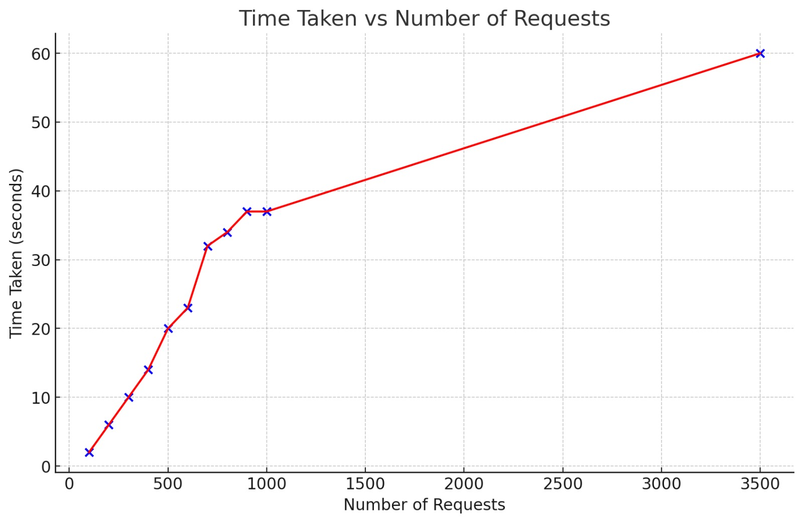
Experimente

Slide 15
Experimente
100 Requests - 2 seconds
200 Requests - 6 seconds
300 Requests - 10 seconds
400 Requests - 14 seconds
500 Requests - 20 seconds
600 Requests - 23 seconds
700 Requests - 32 seconds
800 Requests - 34 seconds
900 Requests - 37 seconds
1000 Requests - 40 seconds
3500 Requests - Failed
100 Requests - Succeeded
200 Requests - Succeeded
300 Requests - Succeeded
400 Requests - Succeeded
500 Requests - Succeeded
600 Requests - Succeeded
700 Requests - 168 Failed
800 Requests - 283 Failed
900 Requests - 385 Failed
1000 Requests - 442 Failed
3500 Requests - 3241 Failed
Dupa 700 de request-uri concurente, server-ul incepe sa aiba probleme cu alocarea de resurse pentru a aloca spatiu comenzii de curl(could not create curl scope in 10s)
Incercand cu numar prea mare de request-uri cum ar fi 3500, masina da crash si se inchide dupa aproximativ 250 de request-uri.

Slide 16
Concluzii
Aspecte Învățate:
Gestionarea socketurilor și concurența în C
Parsarea și răspunsul la cereri HTTP
Importanța gestiunii erorilor și securității într-un server web
Provocări întâmpinate:
Gestionarea eficientă a diferitelor tipuri de cereri HTTP
Implementarea concurenței fără a afecta performanța serverului
Implementarea testelor de performanță
Rezultate:
Un server HTTP funcțional care poate gestiona cereri multiple simultan
Înțelegere aprofundată a funcționării unui server web și a protocolului HTTP
Experiență practică în programare sistem și rețea în C

